Slide 1

Notes:
1

Slide 2
Добрый праздник среди зимы

Slide 3
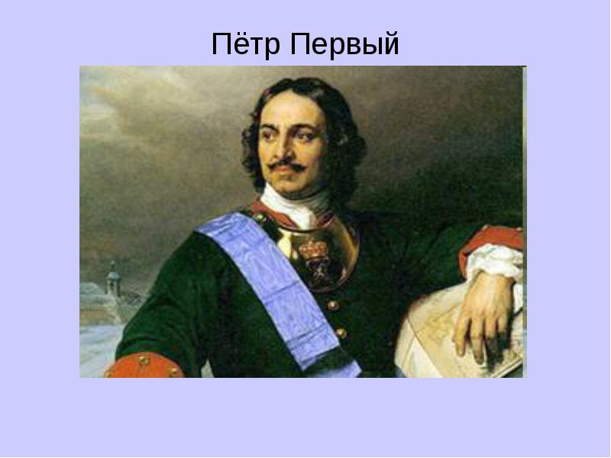

Slide 4


Slide 5
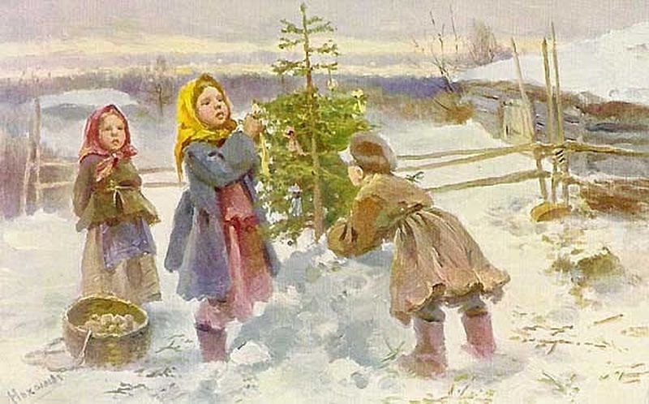

Slide 6
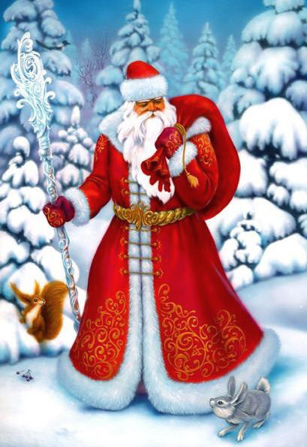

Slide 7
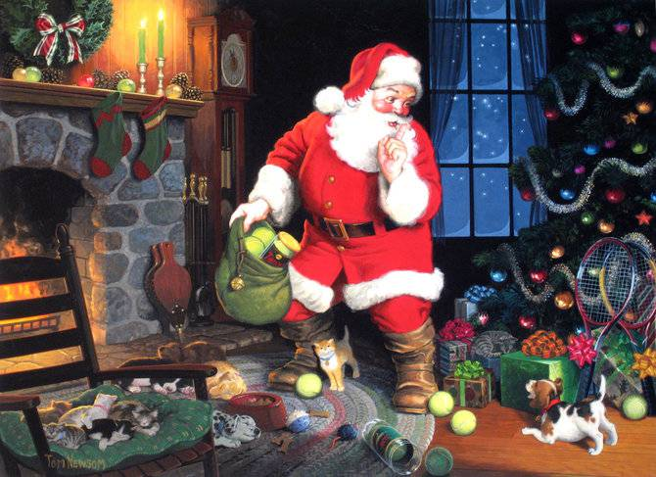

Slide 8
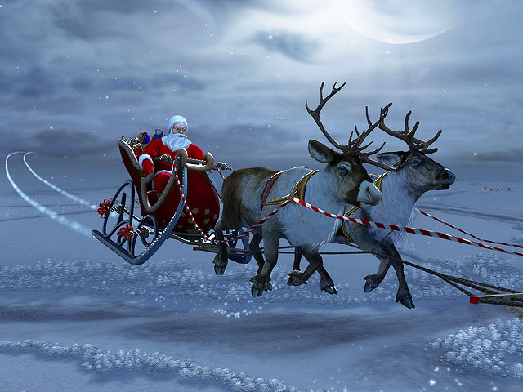

Slide 9

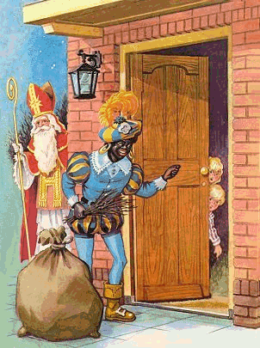

Slide 10
Notes:
10

Slide 11

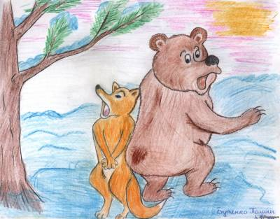

Slide 13
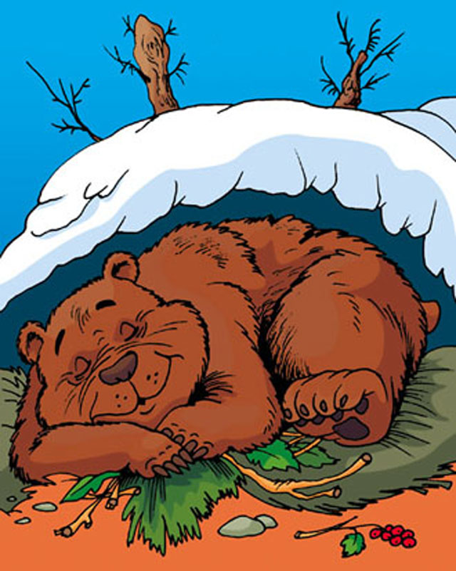

Slide 14
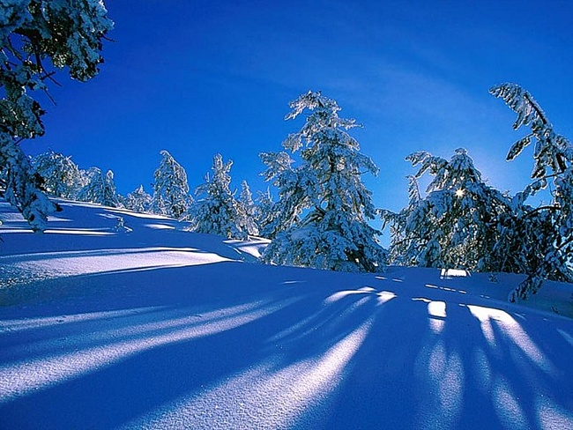

Slide 15


Slide 16


Slide 17
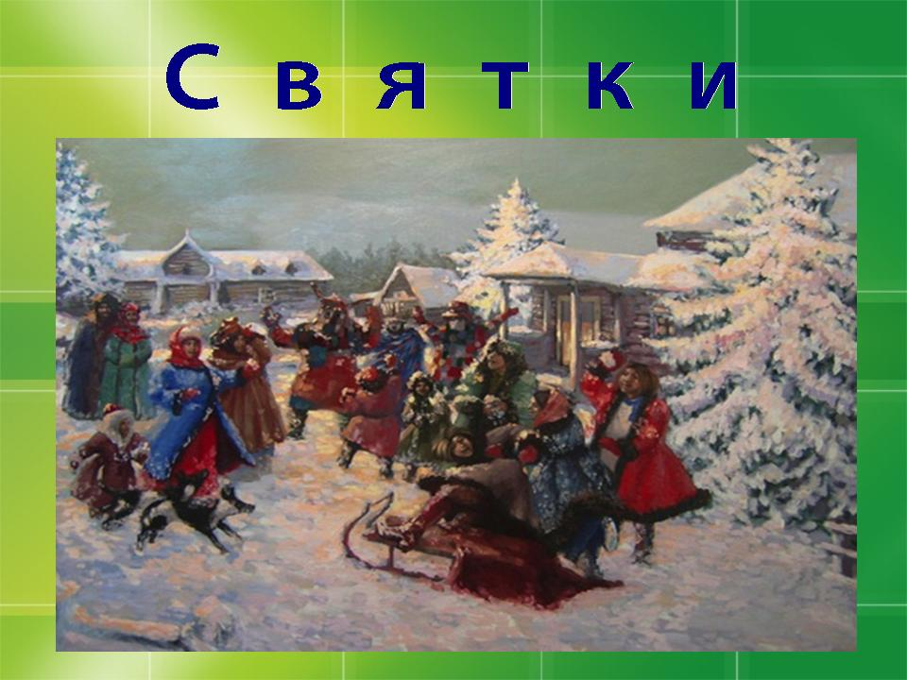

Slide 18
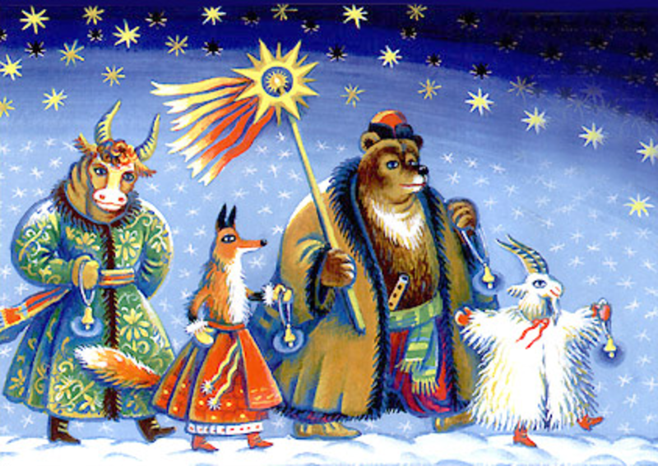

Slide 19
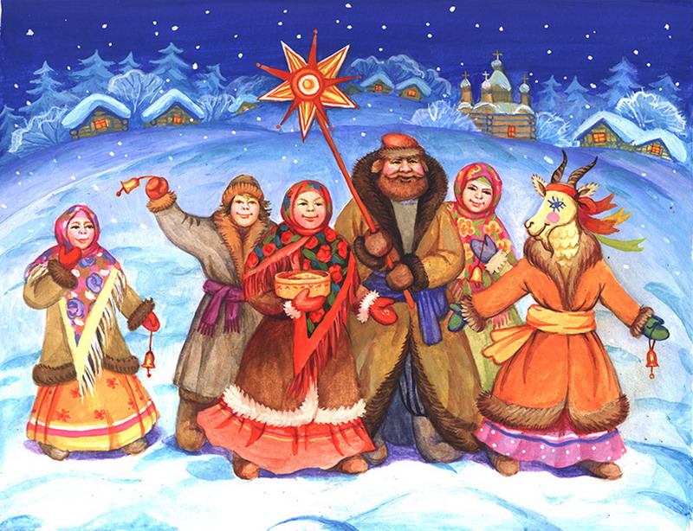

Slide 20
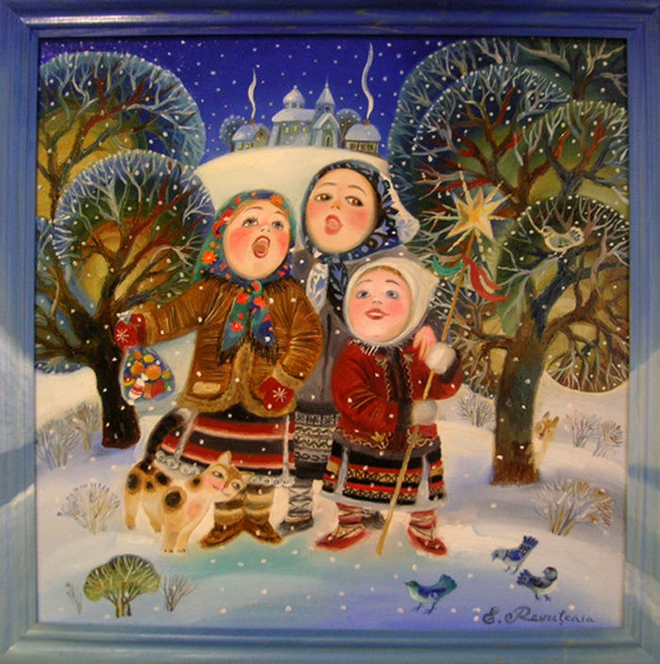
Колядки – традиционные
зимние
народные
песни
Notes:
Колядки – традиционные зимние народные песни

Slide 21


Slide 22
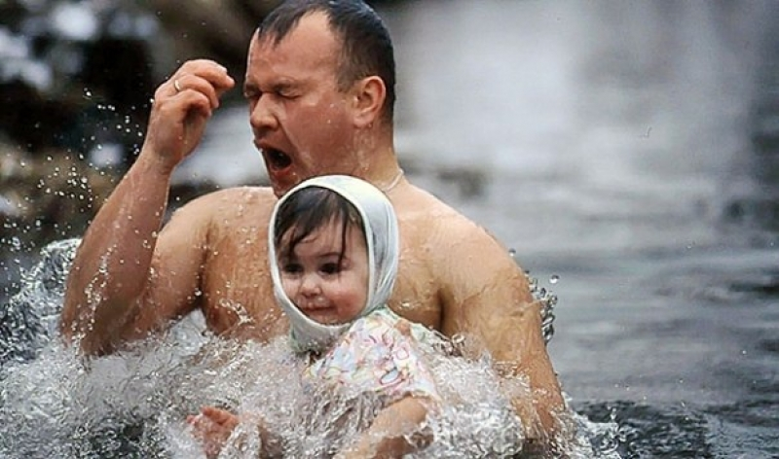

Slide 23


Slide 24
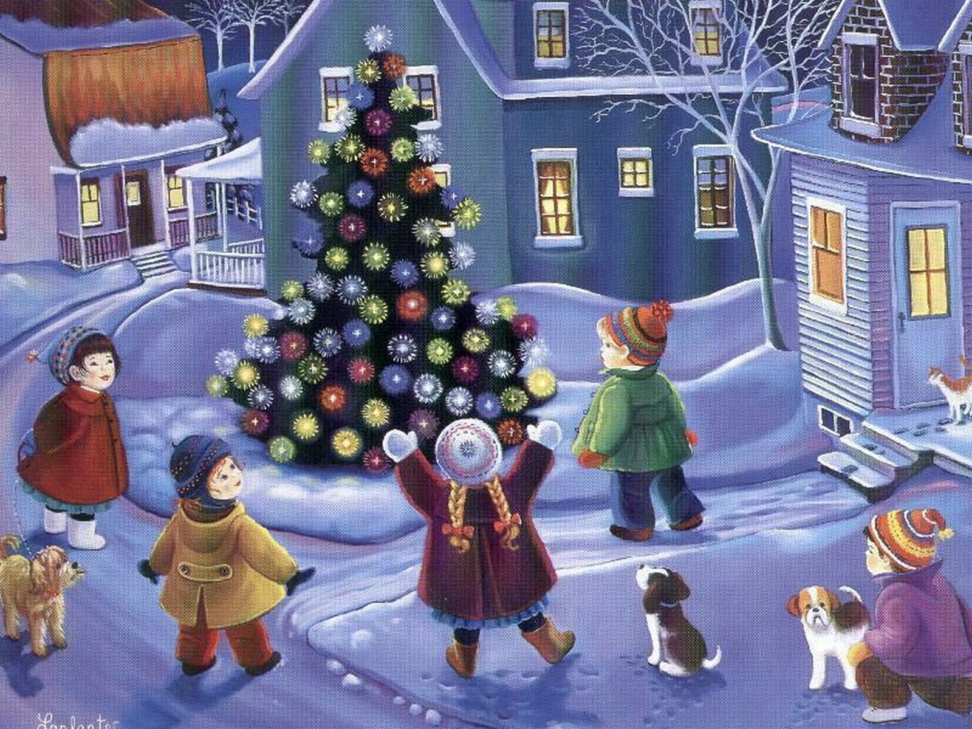

Slide 26
Notes:
26

Slide 27


